Slide 1
生成式人工智能： 未来世界的创意工厂
武执政 副教授
https://drwuz.com/

Slide 2
ChatGPT

Slide 3
MidJourney

Slide 4
MidJourney生成图片：指令
2D插图，超变形迪士尼风格卡通角色设计，可爱的女性，白色头发，刘海，蓝色的眼睛，简单的鞋子，穿着现代、青少年的服装。

Slide 5
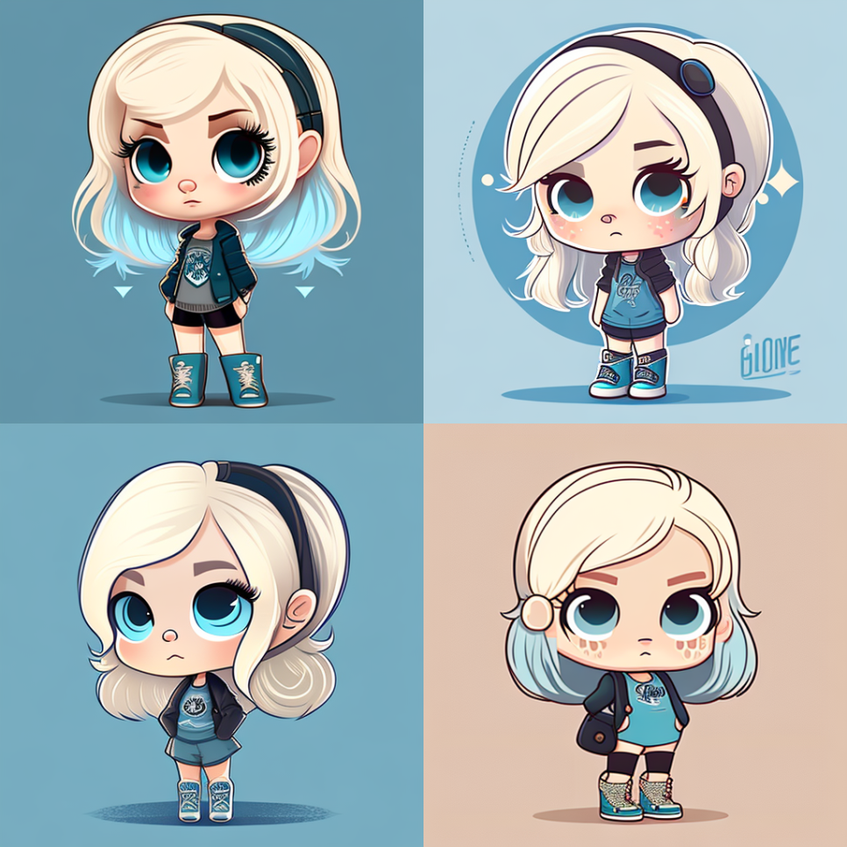

Slide 6
MidJourney生成图片：指令
麦当劳的汉堡
一只熊猫正在吃

Slide 8
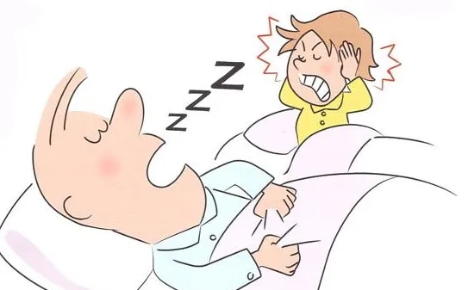
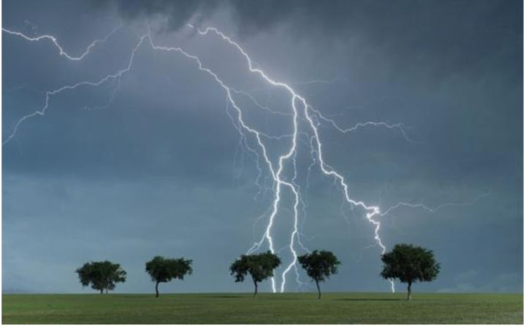

生成声音

Slide 9
生成图片和声音的背后技术原理

Slide 10
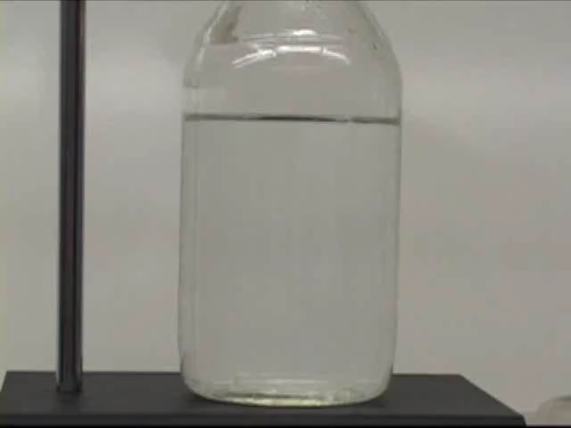
分子扩散

Slide 11
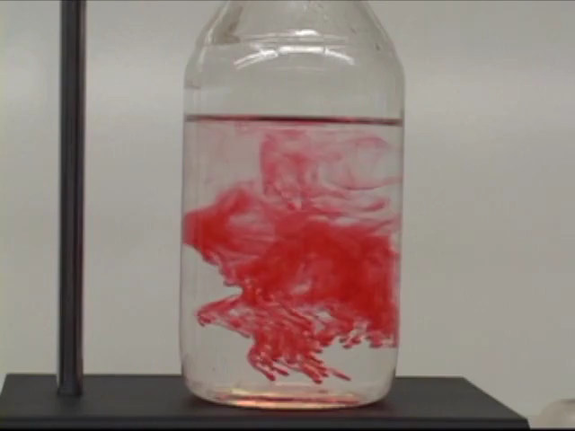
分子扩散：时光倒流

Slide 12
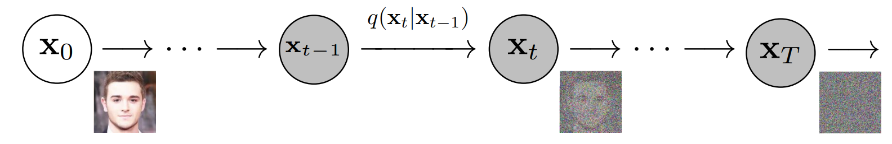
扩散模型：前向过程

Slide 13
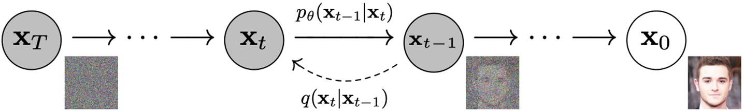
扩散模型：逆向过程

Slide 14
ChatGPT

Slide 15
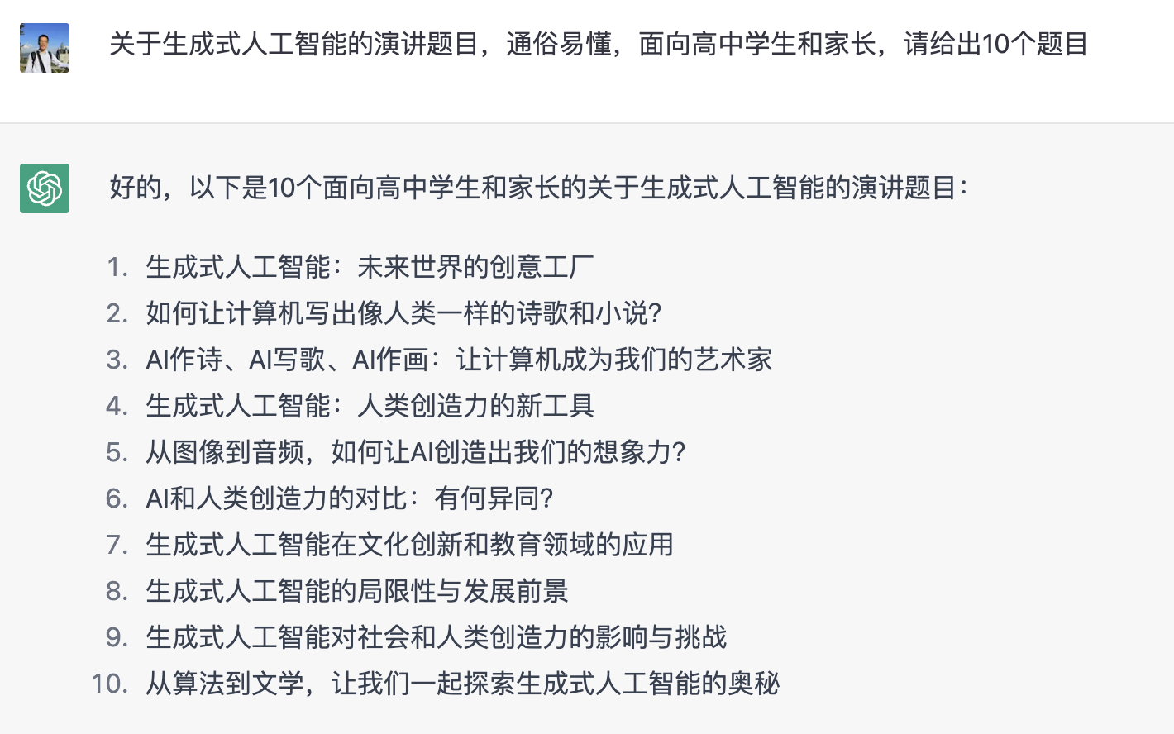

Slide 16
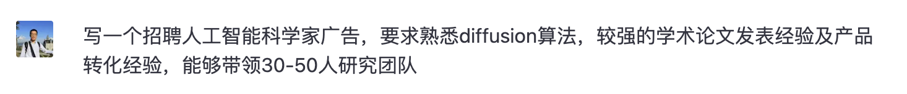
ChatGPT：生成招聘广告

Slide 17
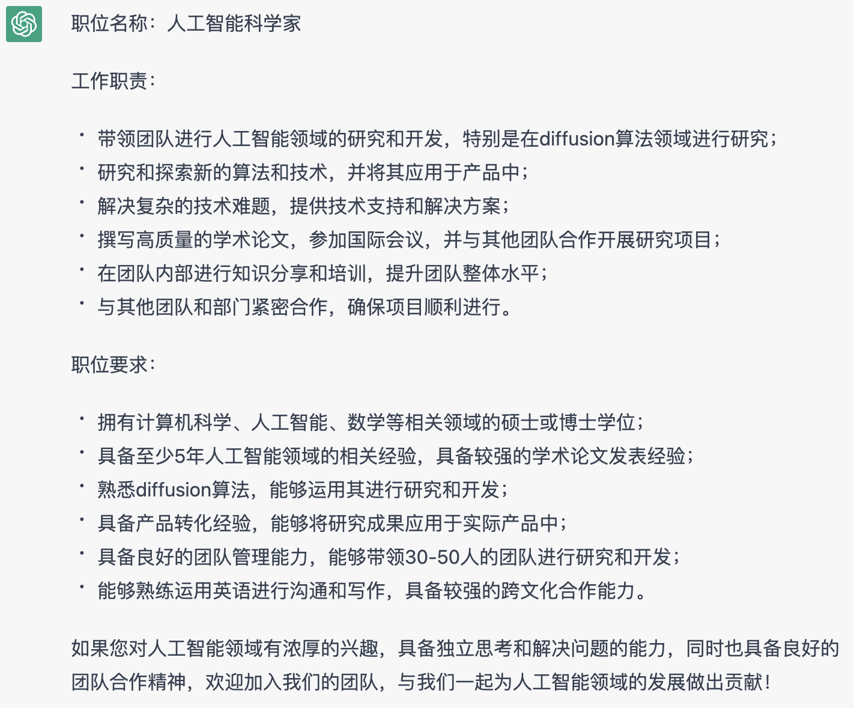

Slide 18
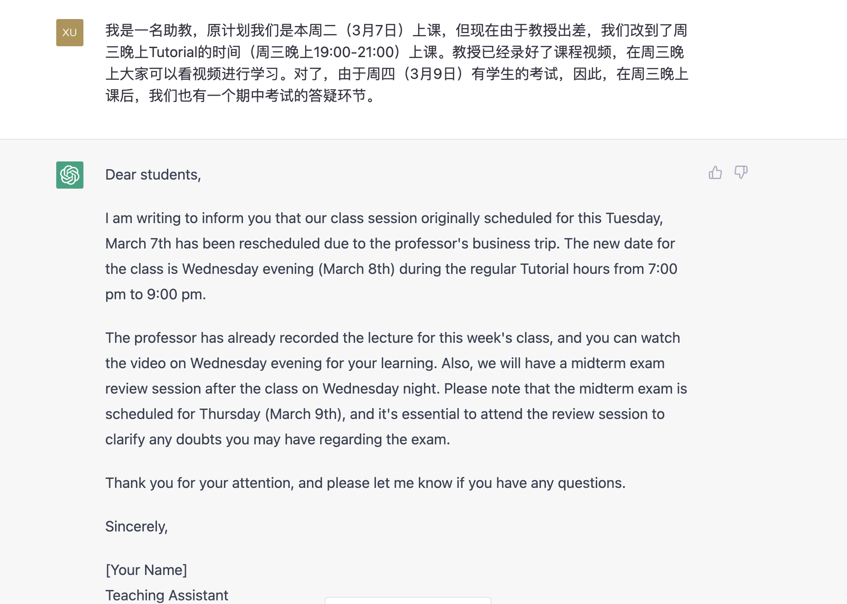

Slide 19
ChatGPT是什么？
Pre-trained
预训练的
ChatGPT
Transformer
一种采用自注意力机制的深度学习模型
聊天
Generative
生成式

Slide 20
ChatGPT是什么？
ChatGPT是基于大语言模型开发的人工智能聊天机器人
语言模型
通过“阅读”大量的文字，能够理解语言中的单词和句子的构成方式。
能够利用这些知识生成类似于以前看到过的句子
大语言模型
LLM: Large Language model
LLM 劳碌命？

Slide 21
ChatGPT（可能）是怎么练成的？
语言模型：学习文字接龙
人类反馈
模仿人类老师
从人类反馈中强化学习

Slide 22
成语接龙
地大物博 博闻强识 识途老马 马到成功

Slide 23
学习文字接龙
GPT
深圳的别称是什么？
鹏
GPT
深圳的别称是什么？鹏
城

Slide 24
学习文字接龙
每次都可能有不一样的输出结果
鹏城
GPT
深圳的别称是什么？
是中国四大一线城市之一
简称“深”

Slide 25
人类反馈
找人来提供可能会问到GPT的问题，并提供正确答案
深圳的别称是什么？ 鹏程
香港中文大学（深圳）是一个什么样的学校？ 世界一流大学
请帮我写一个招聘广告 ……
……

Slide 26

模仿人类老师的偏好
鹏城
GPT
深圳的别称是什么？
是中国四大一线城市之一
深圳的别称是什么？鹏城
分数
深圳的别称是什么？
是中国四大一线城市之一
分数

Slide 27
从人类反馈中强化学习
GPT
深圳的别称是什么？
是中国四大一线城市之一
深圳的别称是什么？
是中国四大一线城市之一
低分

Slide 28
从人类反馈中强化学习
ChatGPT
深圳的别称是什么？
鹏城
深圳的别称是什么？鹏城
高分

Slide 29
从人类反馈中强化学习
从胡说八道 到像模像样

Slide 30
人类：自己知道自己不知道
ChatGPT：自己不知道自己出错了

Slide 31
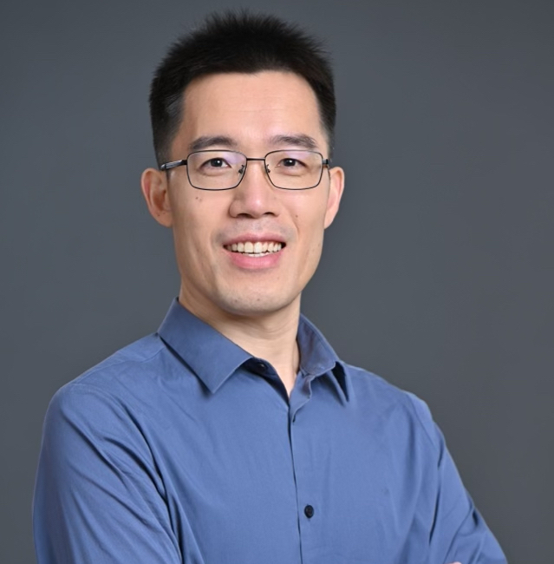
谢谢
武执政 副教授
香港中文大学（深圳）数据科学学院
个人主页：https://drwuz.com/
课程主页：https://slpcourse.github.io/

